Slide 1


Fluggastrechte 2025
Martina Flitsch

Slide 2
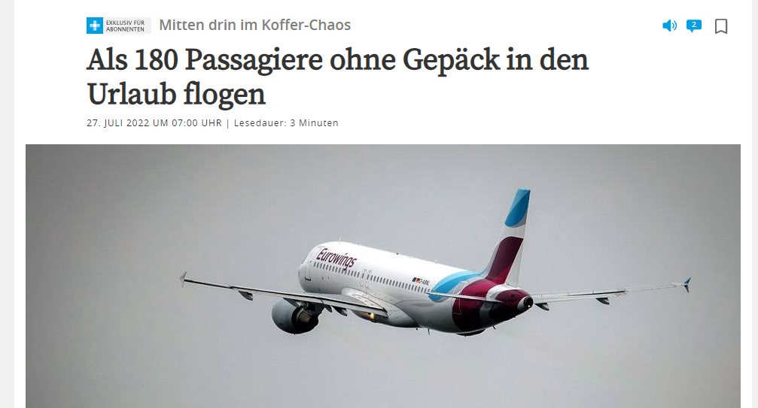
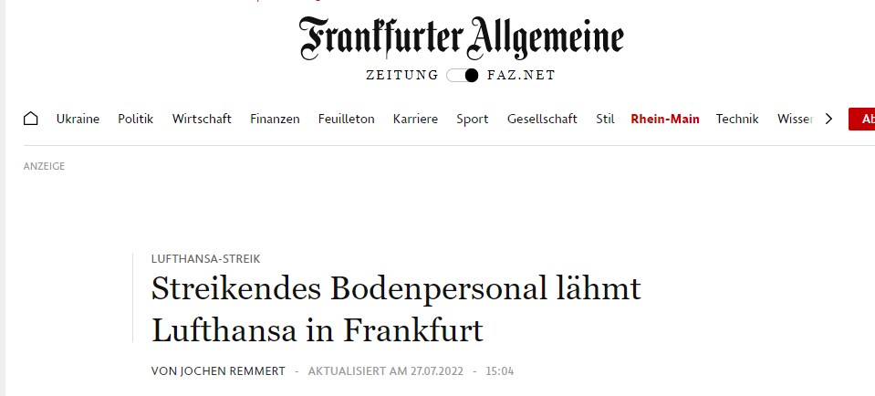
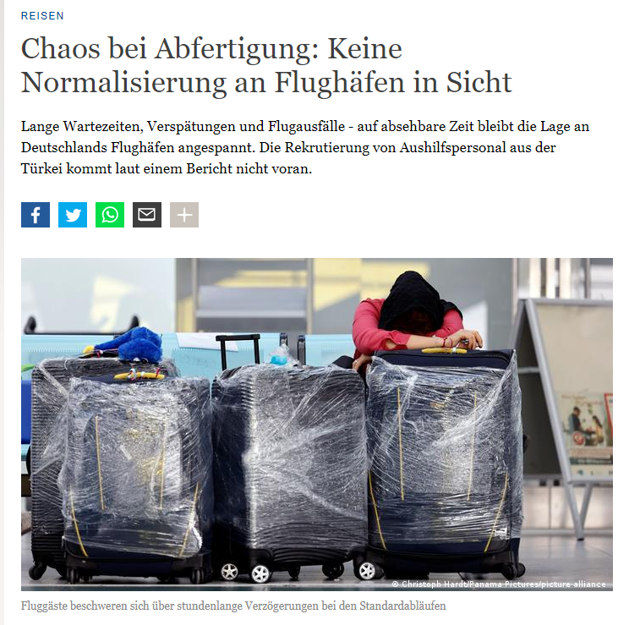
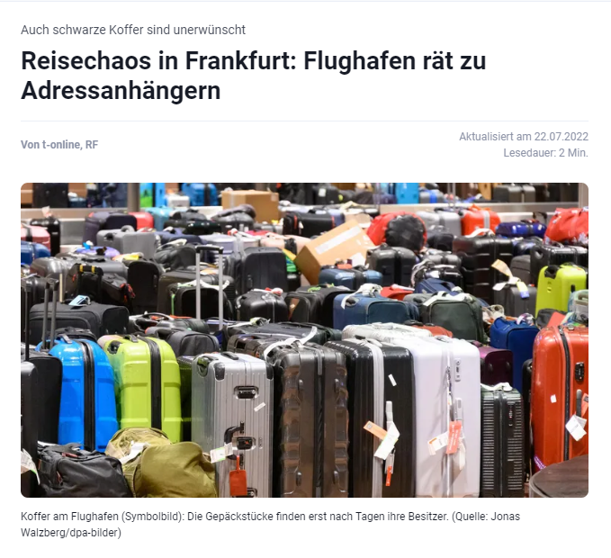

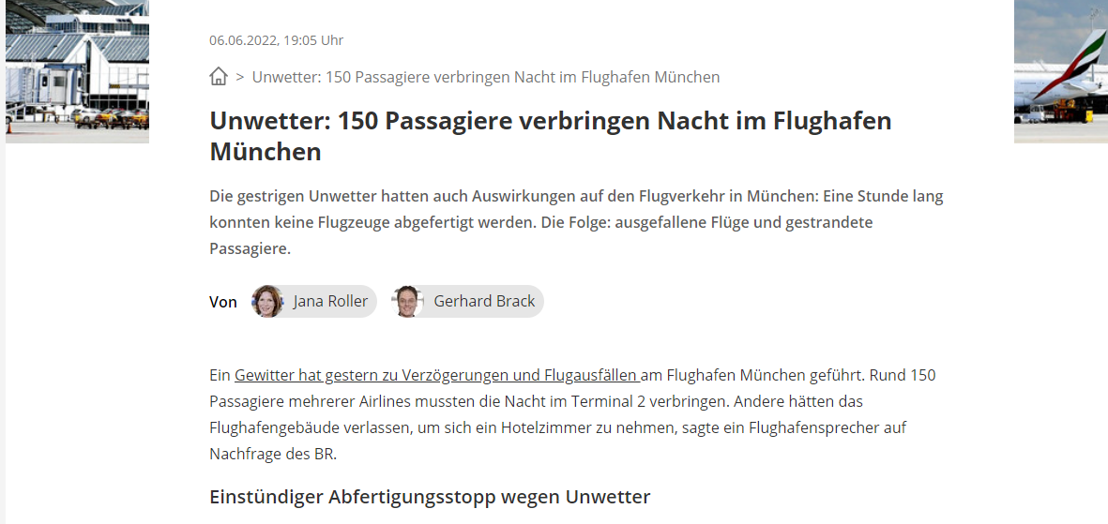
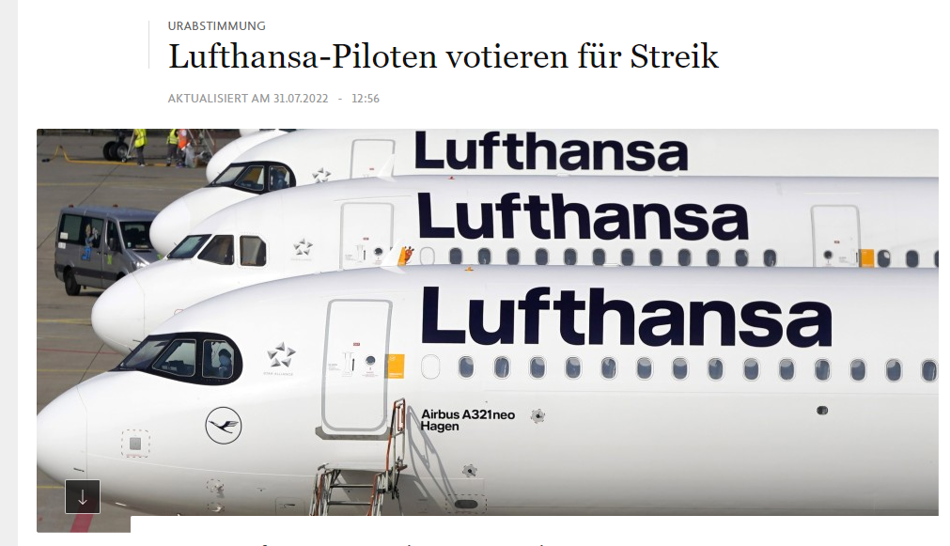
Was ist los auf den Flughäfen Europas?

Slide 3
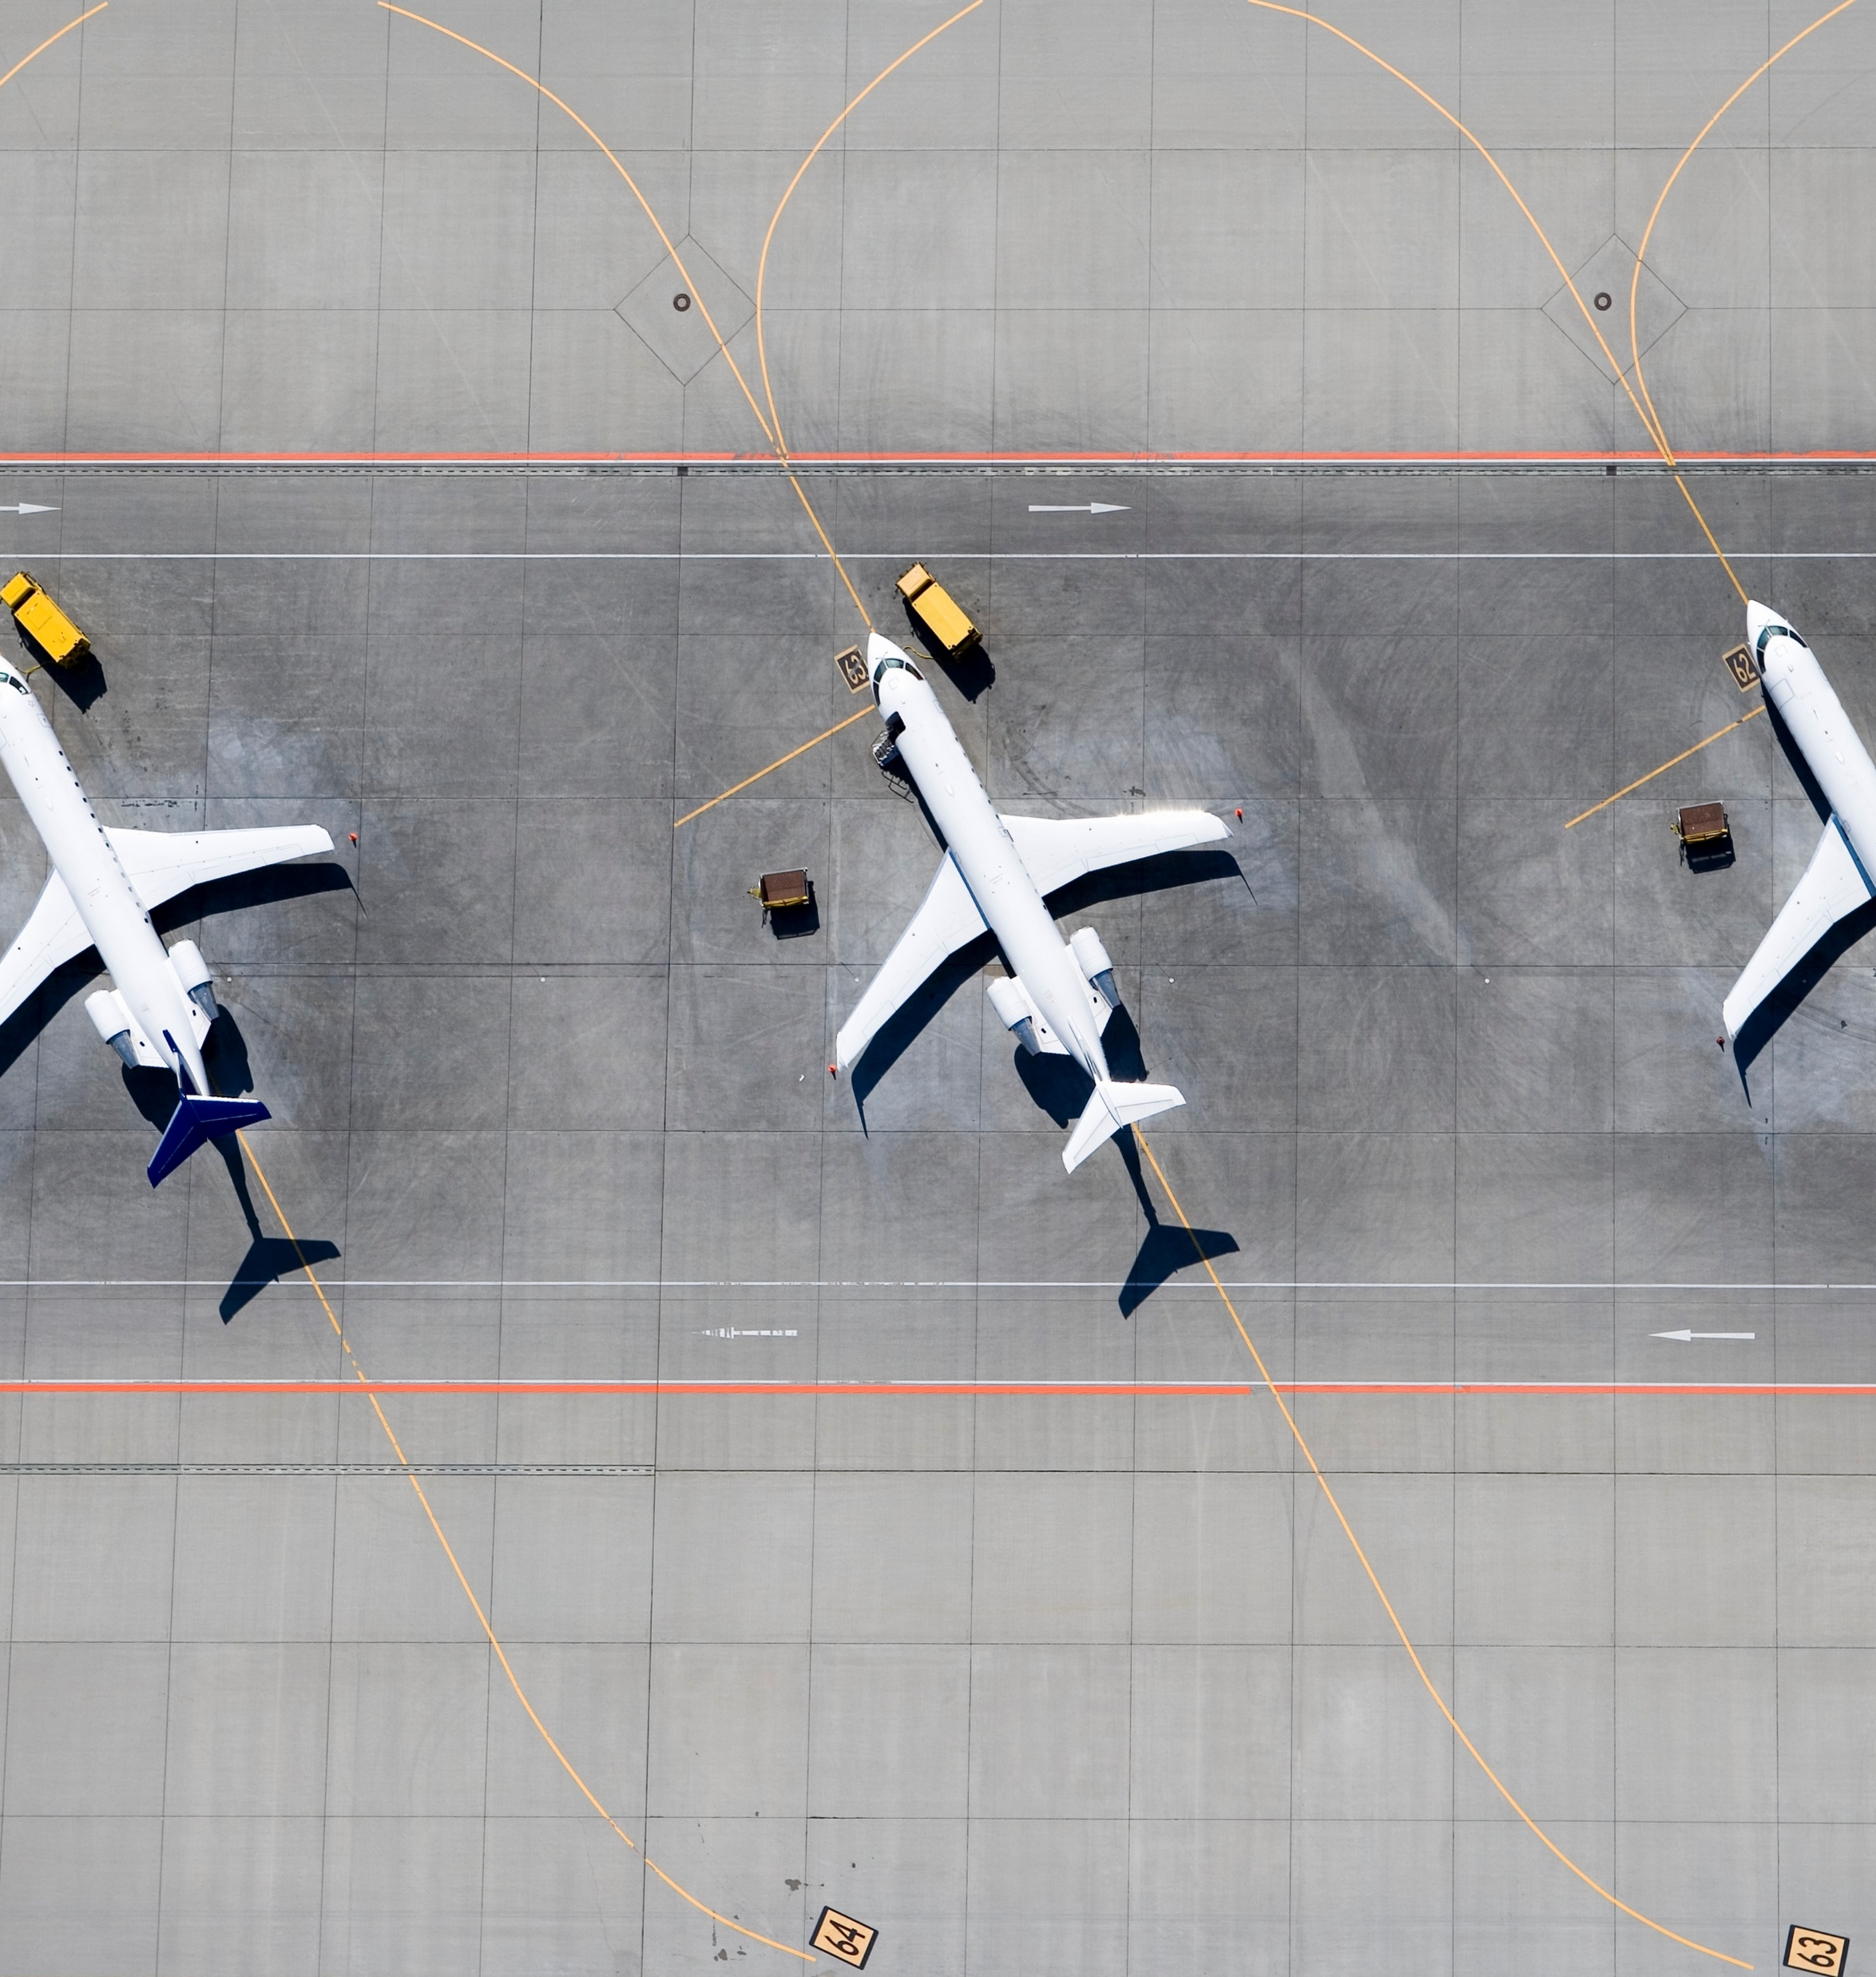
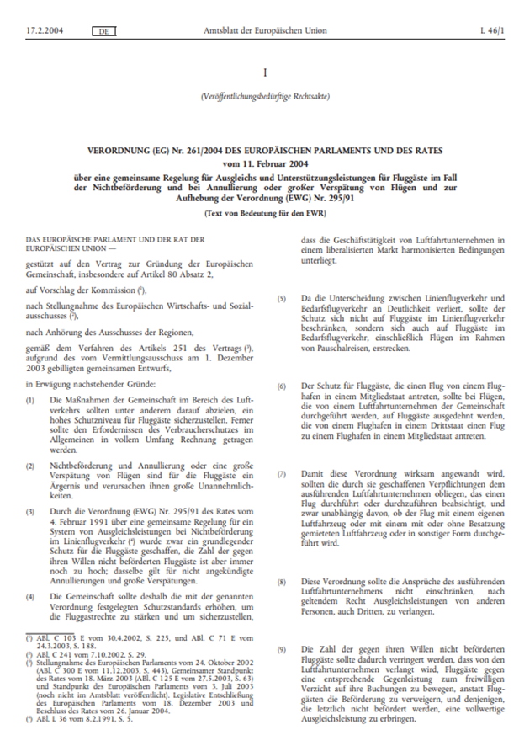
Wichtige Rechtsgrundlagen

Slide 4
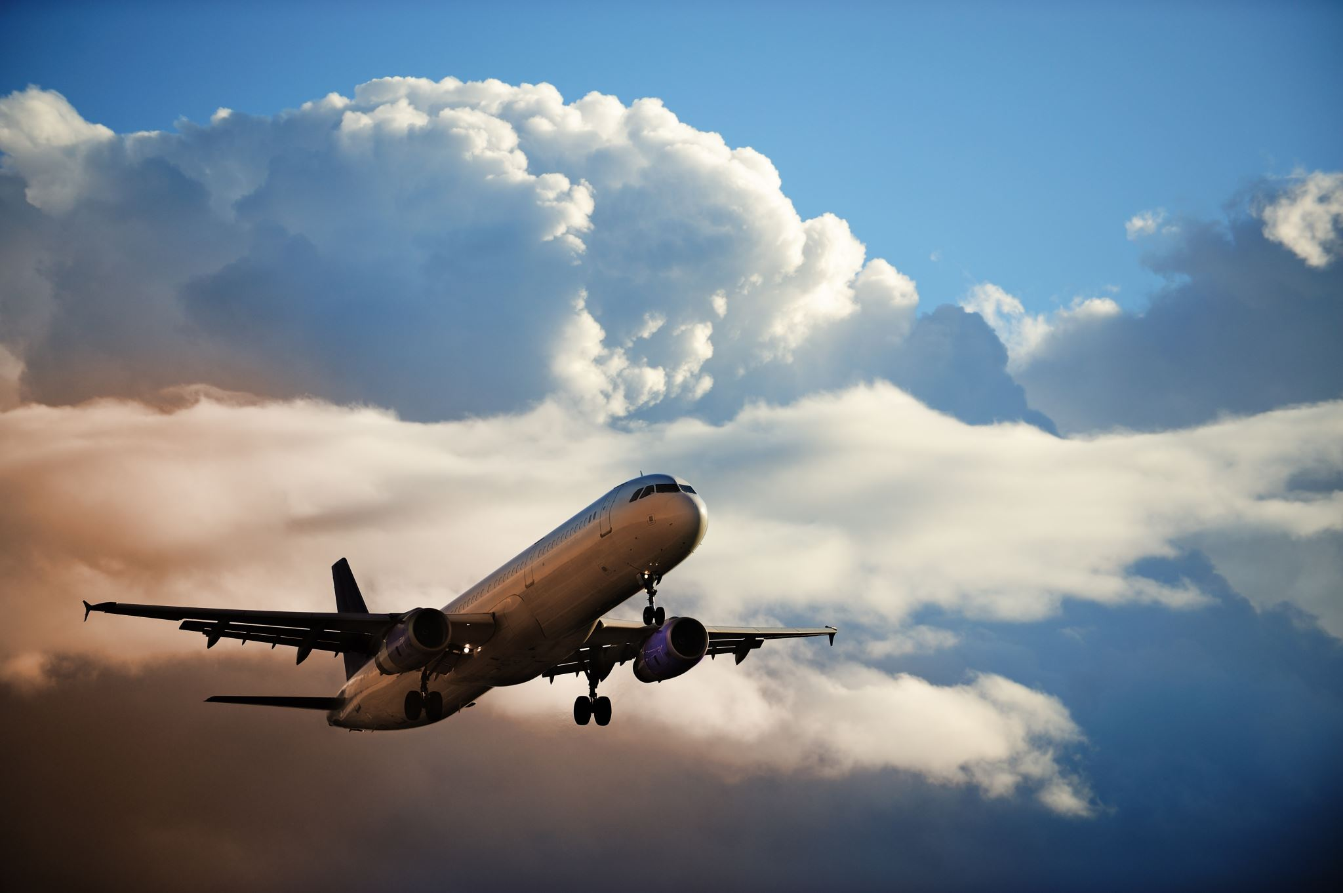
Anwendungsbereich der Fluggastrechteverordung
Luftfahrtunternehmen der EU (mit einer von einem Mitgliedstaat erteilten gültigen Betriebsgenehmigung).
Abflüge aus der EU.
Bestätigte Buchung und rechtzeitiges Erscheinen zur Abfertigung (grundsätzlich 45 Minuten vor Abflug) als Voraussetzung.
Keine Pauschalreisen, sofern sie aus einem anderen Grund als dem einer Annullierung des Fluges nicht durchgeführt wurden

Slide 5

Anwendungsfälle der Verordnung
Nichtbeförderung
Annullierung
Verspätung
Verspätungen über 3 Stunden werden wie Annullierungen behandelt (C-402/07).

Slide 6
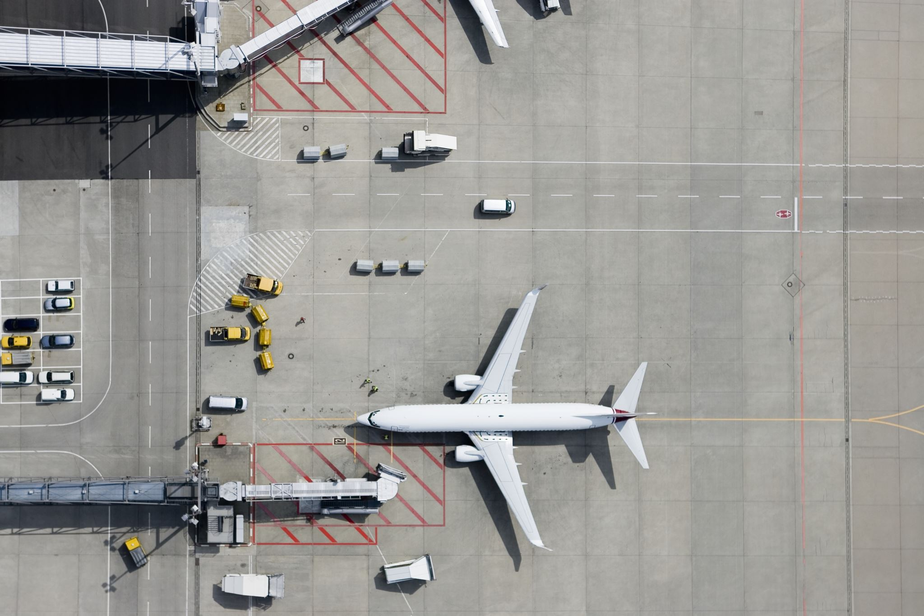
Ansprüche der Passagiere
Ausgleichsanspruch
  EUR 250 bis EUR 600 pro Passagier
  Je nach Entfernung, entscheidend ist die Distanz zwischen Abflugs- und Ankunftsort, Zwischenstopps sind irrelevant (C-559/16).
Ticketkostenrückerstattung oder andereweitige Beförderung
  Wahl des Fluggastes.
  Bietet die Airline keine anderweitige Beförderung unter vergleichbaren Bedingungen an, haben Passagiere Anspruch auf Erstattung der Mehrkosten der selbst gebuchten Flüge unter vergleichbaren Reisebedingungen (OGH 1Ob133/18t).
Betreuungsleistungen
  Hotelunterbringung, Mahlzeiten, Taxikosten zum Hotel.
  Kein zeitliches oder finanzielles Limit der Betreuungs- und Unterstützungsleistungen (C-12/11).

Slide 7
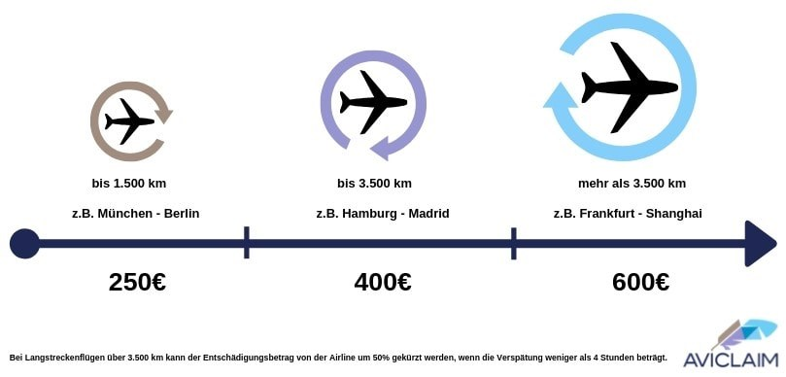
Ausgleichsleistung

Slide 8
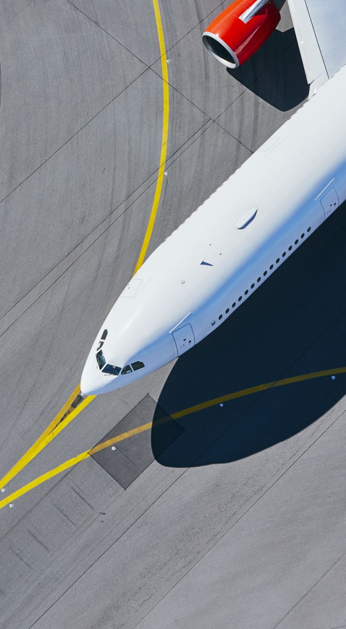
Außergewöhnliche Umstände und zumutbare Maßnahmen
Entfall der Ausgleichsleistung bei Verspätungsursachen außerhalb des Verantwortungsbereichs der Airline.
  Vulkanausbrüche, Drogenfunde, medizinische Notfälle, etc.
Airline wird von der Zahlung der Ausgleichsleistung nur entlastet wenn sie alle zumutbaren Maßnahmen ergreift, um die Verspätung zu vermeiden.
LG Korneuburg 22R174/20y vom 20.09.2020:
  zumutbare Maßnahmen bestehen aus drei Kategorien:
    Vermeidung der außergewöhnlichen Umstände,
    Vermeidung der daraus resultierenden Annullierung,
    Vermeidung der unerwünschten Folgen für den einzelnen Fluggast.

Slide 9
Geltendmachung von Ansprüchen I
Passagier kontaktiert die Fluglinie direkt
Schiedsgerichtsverfahren bei der APF
Üblicherweise über die Website der Airline, bzw. über E-Mail oder Post
Die Passagiere wenden sich an die APF, welche die Passagiere idR darum bittet, zunächst selbst die Fluglinie zu kontaktieren und 6 Wochen auf eine Antwort zu warten.
Danach kontaktiert die APF selbst die Fluglinie.
Keine Kostenerstattung, daher kostengünstig für die Fluglinie.
Kostengünstigste Option, wenn der Fall bereits in diesem Stadium abgeschlossen werden kann.
Notes:
APF sieht sich zustänidg, wenn Flug angekommen oder weg geflogen.
AK ist auch aktiv (meiste Ansprüche) . Und VKI.

Slide 10

Die Agentur für Fluggastrechte (APF)
Unabhängige Schlichtungsstelle in Österreich für Bahn-, Bus-, Schiffs- und Flugverkehr.
Zugleich nationale Durchsetzungsstelle für Fluggastrechte (Artikel 16).
Das Schlichtungsverfahren ist kein Gerichtsverfahren, die APF kann keine bindenden Urteile fällen, sondern nur auf eine Einigung zwischen Fluggesellschaft und Passagier hinwirken.
Die Fluggesellschaften sind verpflichtet, an den APF-Schiedsverfahren teilzunehmen, andernfalls können sie mit Verwaltungsstrafen konfrontiert werden.
Für Schlichtungsverfahren zahlen die Fluggesellschaften einen Kostenbeitrag von EUR 78, Anwaltskosten werden jedoch nicht erstattet.

Slide 11
Geltendmachung der Ansprüche II
Anwalt
Gericht
Neben der Forderung muss die Fluggesellschaft auch die Anwaltskosten ersetzen, wenn die Einschaltung eines Anwalts notwendig war.
Eine solche Einschaltung ist in der Regel erforderlich, wenn die direkte Kontaktaufnahme durch den Fluggast ignoriert wird oder die Fluggesellschaft den Fluggast nicht ausreichend über seine Rechte informiert hat.
Neben der Forderung fallen Anwalts- und Gerichtskosten an.
Die Kosten sind oft relativ hoch und übersteigen schnell den eigentlichen Schaden.

Slide 12
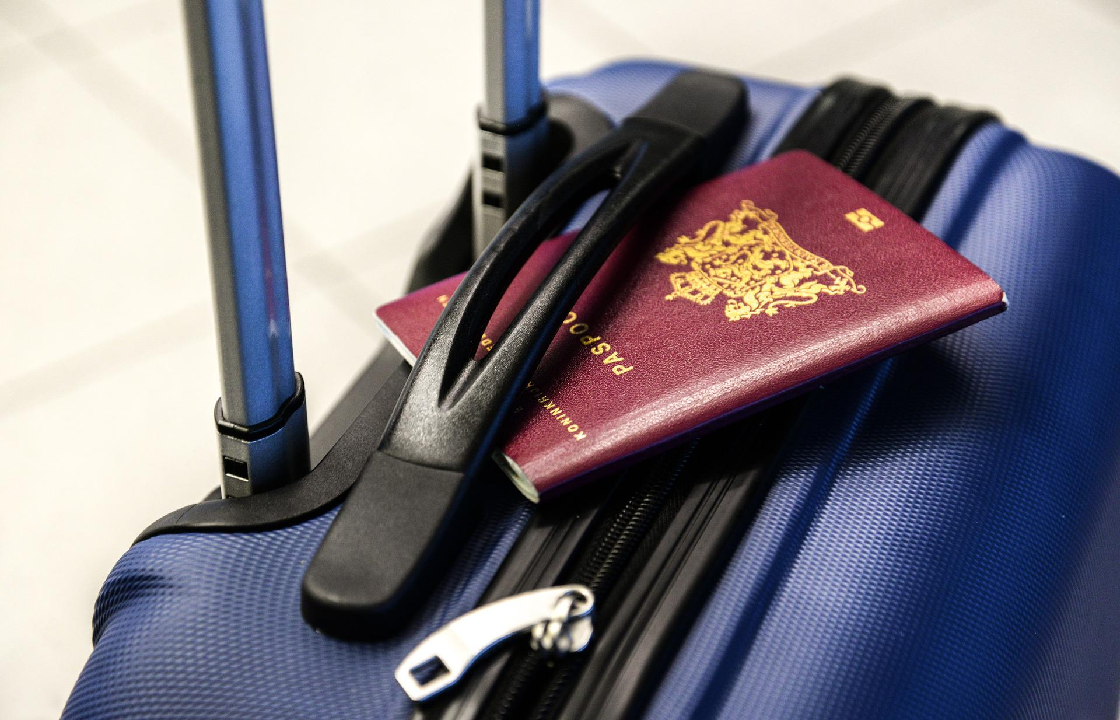
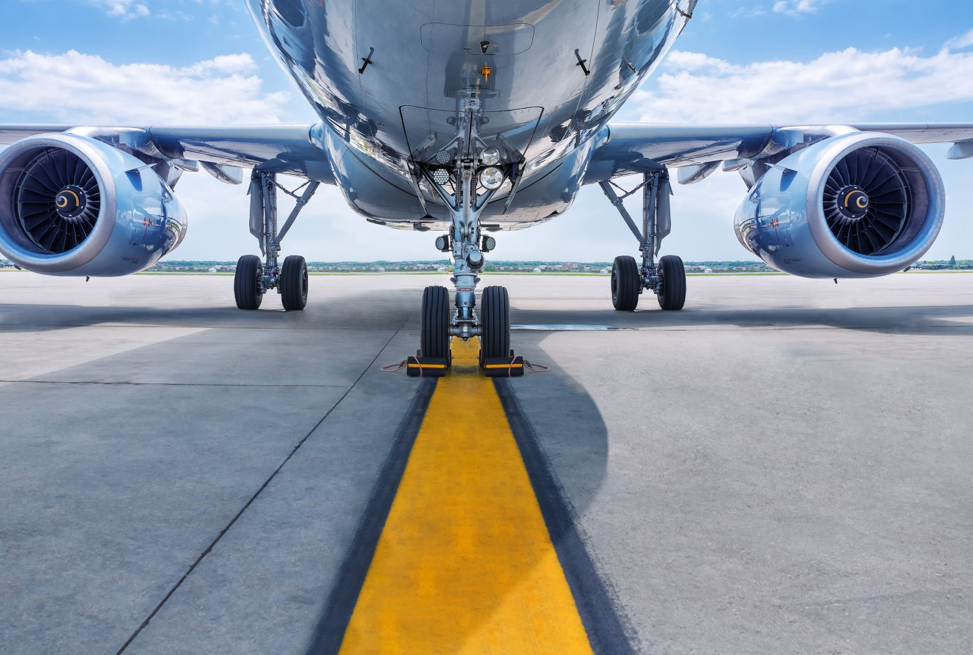
Montrealer Übereinkommen
Internationales Übereinkommen:
  Vereinheitlichung von Beförderungsvorschriften im internationalen Luftverkehr.
  Von allen EU-Mitgliedstaaten ratifiziert.
  Durch Verordnung auch auf Inlandsflüge innerhalb der EU anwendbar (VO (EG) 889/2002).
Verschuldensunabhängige Haftung der Airline für aufgegebenes Gepäck:
  Gepäckverluste,
  Gepäckverspätungen und
  Beschädigungen des Gepäcks.

Slide 13
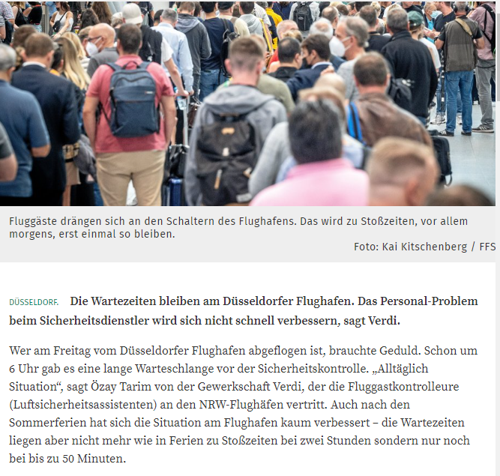
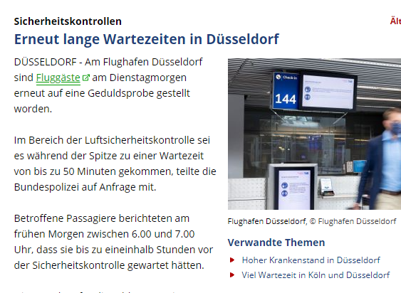
Flughafen Düsseldorf:
Lange Wartezeiten am Flughafen

Slide 14


Lange Wartezeiten am Flughafen
Fehlendes Personal am Check-in oder bei den Sicherheitskontrollen.
Verspäteter Check-in:
  Airline ist selbst für die Organisation des Check-in verantwortlich.
  Ausgleichsleistung: Nach deutscher Judikatur liegt beim Verpassen eines Fluges aufgrund eines verspäteten Check-in eine Nichtbeförderung vor. (AG Köln-138 C 187/19)
Sicherheitskontrollen liegen in staatlicher Verantwortlichkeit:
  Schadenersatzansprüche müssten demnach gegen den jeweiligen Staat gerichtet werden.
  Grundsätzlich keine Ansprüche gegen die Airline. (AG Rüsselsheim- 3 C 958/15)

Slide 15

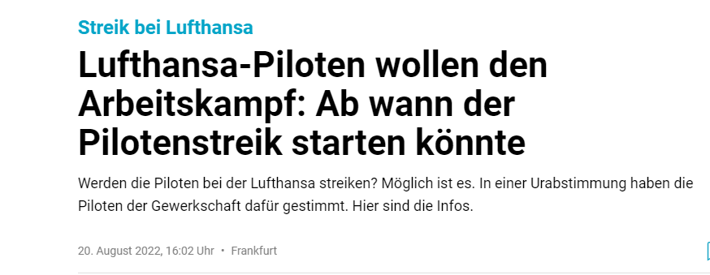
Lufthansa: Streiks

Slide 16
Streiks
Keine außergewöhnlichen Umstände:
Streiks wegen Forderungen von Dienstnehmern gegenüber Airlines.
Streiks der Dienstnehmer eingesetzter Unternehmen (ZB. Bodenabfertigung).
Noch nicht umfassend geklärt:
Politische Streiks.
Außerhalb der Tätigkeit des Luftfahrtunternehmens liegende Zielsetzung.
Diese Streiks sind nach dem EuGH Teil der normalen Ausübung der Tätigkeit einer Airline (C 195/17).

Slide 17
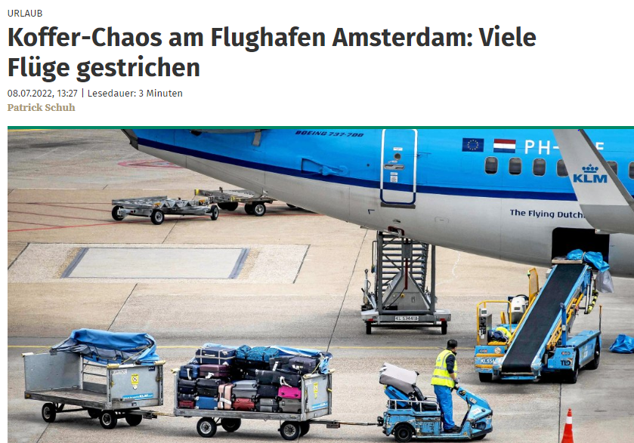
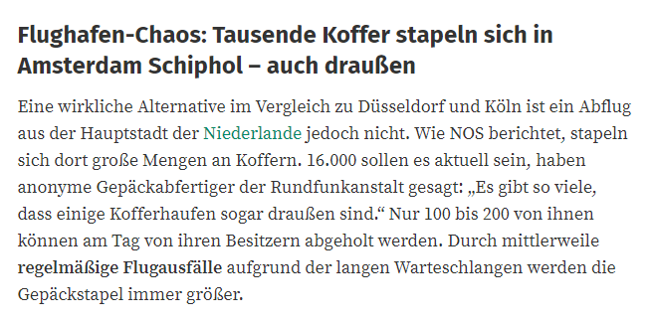
Flughafen Amsterdam Schiphol:
Gepäckverlust oder -verspätung

Slide 18
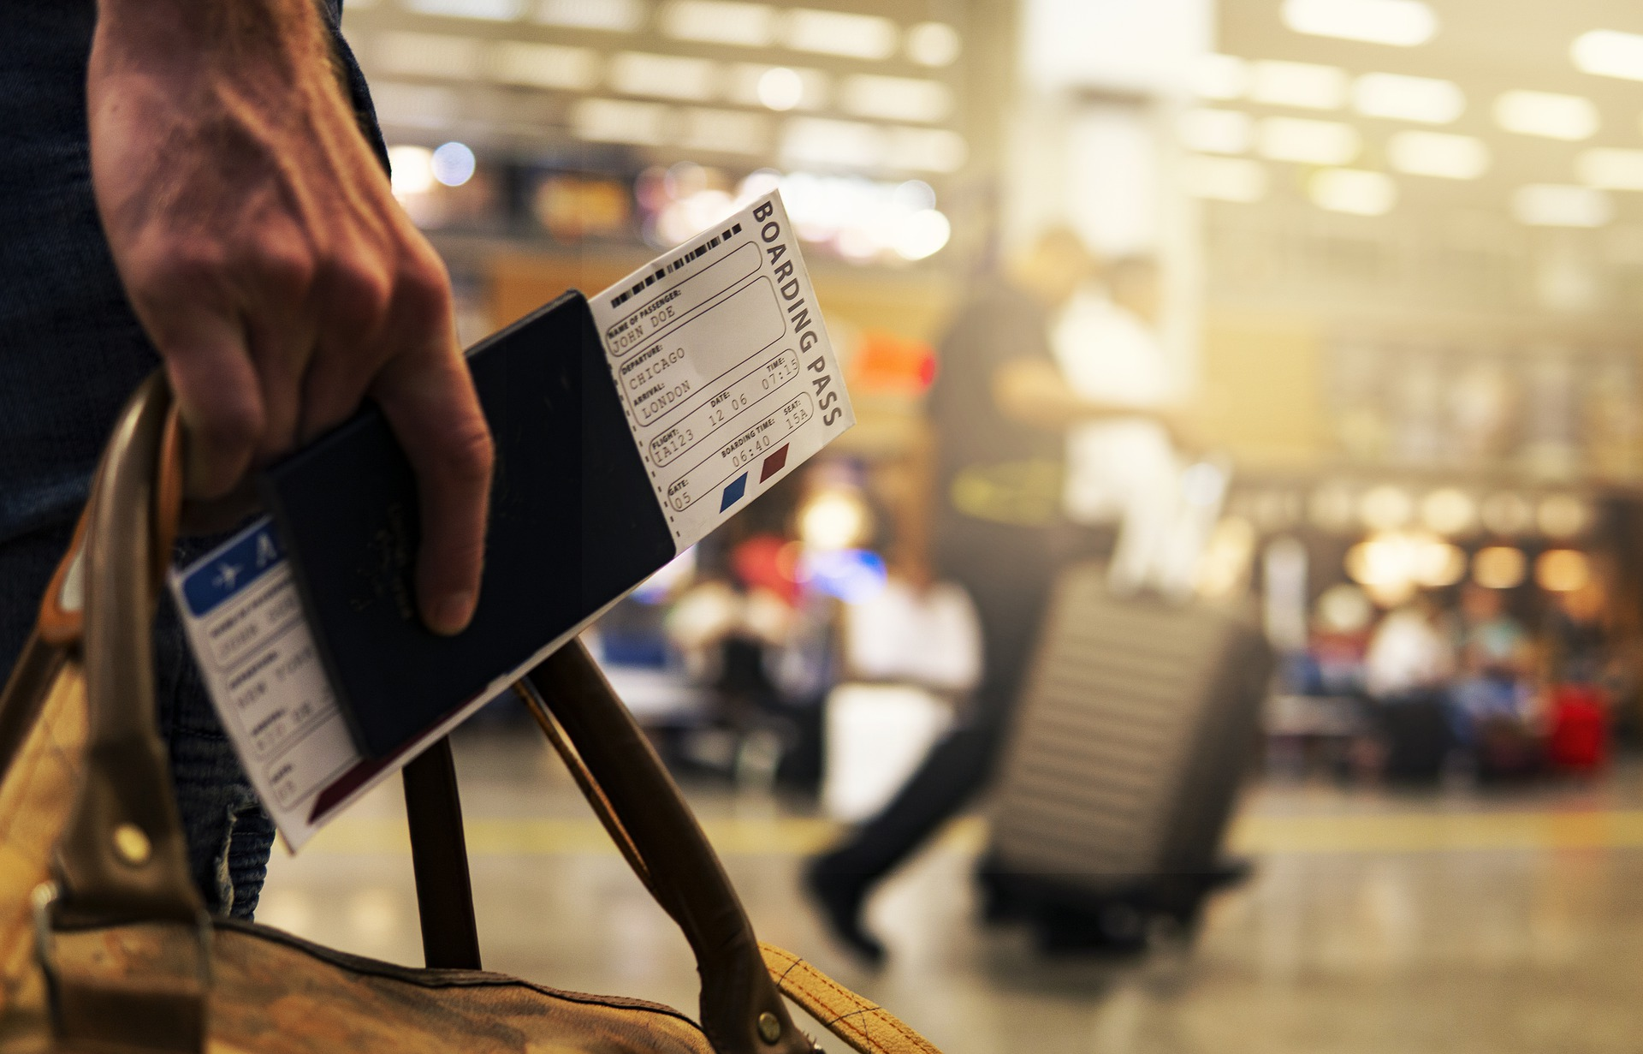
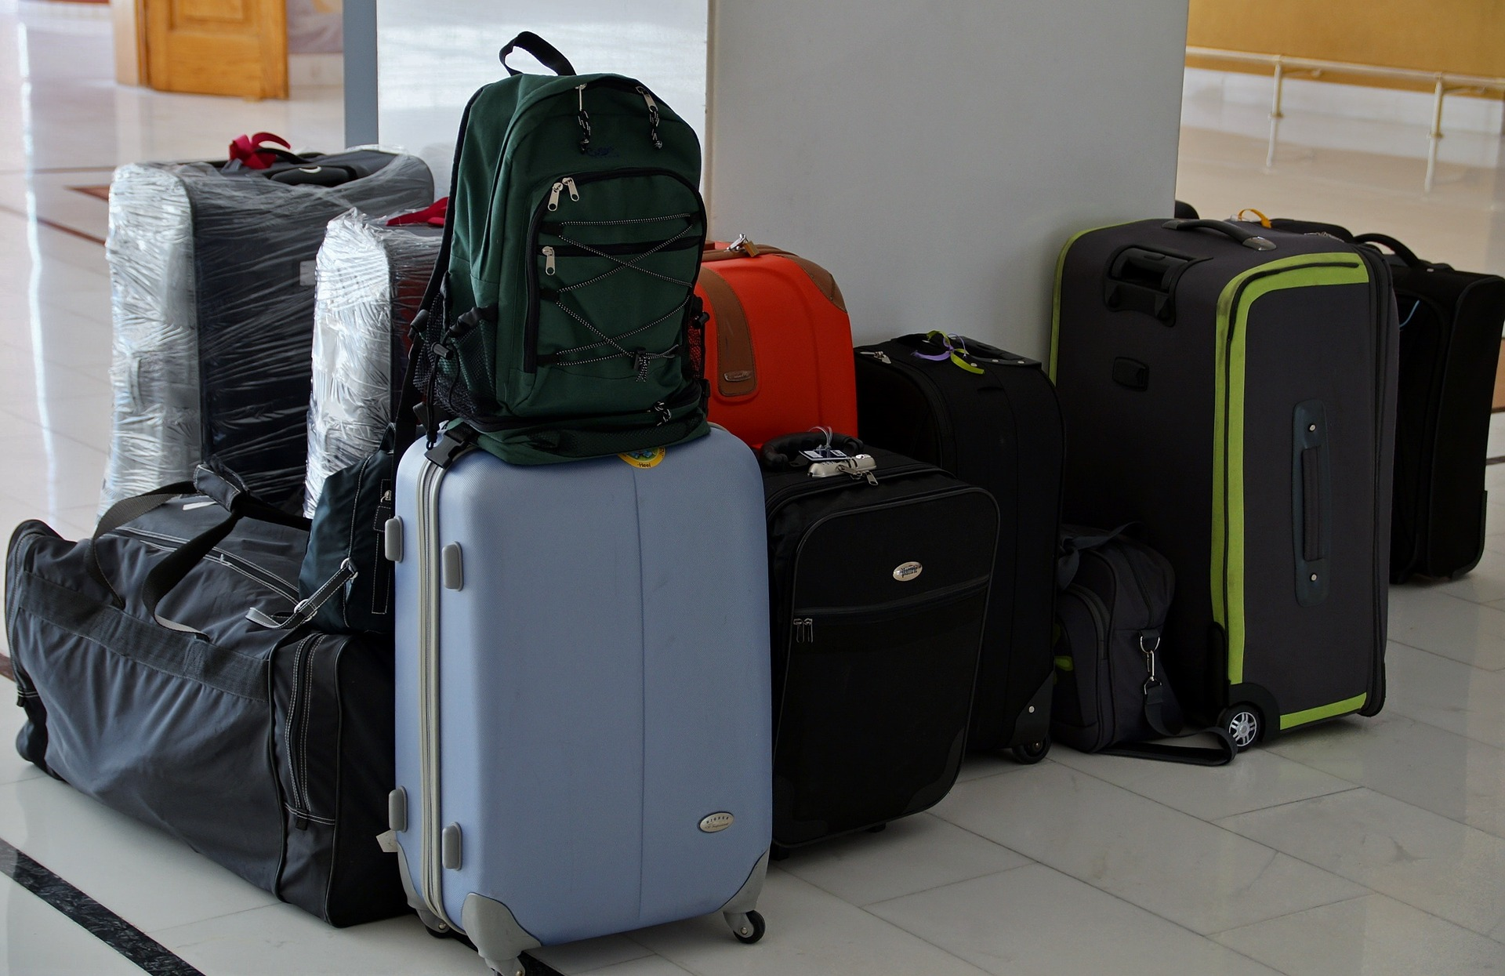
Gepäckverlust oder -verspätung
Verlustmeldung erforderlich (7/21 Tage)
Entschädigung:
  Erstattung angemessener Ausgaben für notwenige Ersatzprodukte (Ersatzkleidung, Kosmetik, etc).
  Angemessenheit: Abhängig vom Reiseziel, dem Hintergrund der Reise (Geschäftsreisen vs. Urlaubsreisen) und der Verspätungsdauer.
  Bei Gepäckverlust zusätzlich Entschädigung für das Gepäckstück und dessen Inhalt.
Verschuldensunabhängiger Schadenersatz, mit Haftungshöchstgrenze (C-86/19) von 1.288 SZR (1.500 – 1.600 EUR).

Slide 19
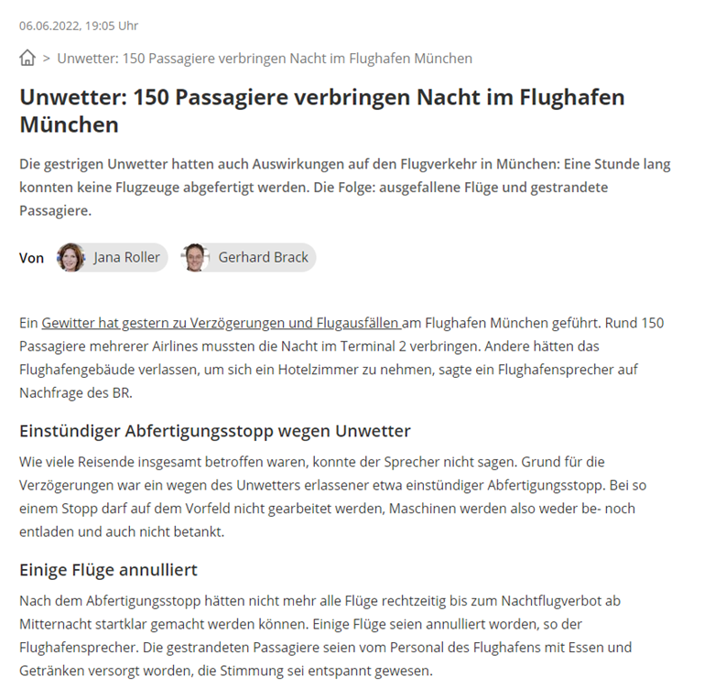
Flughafen München:
Widrige Wetterbedingungen

Slide 20
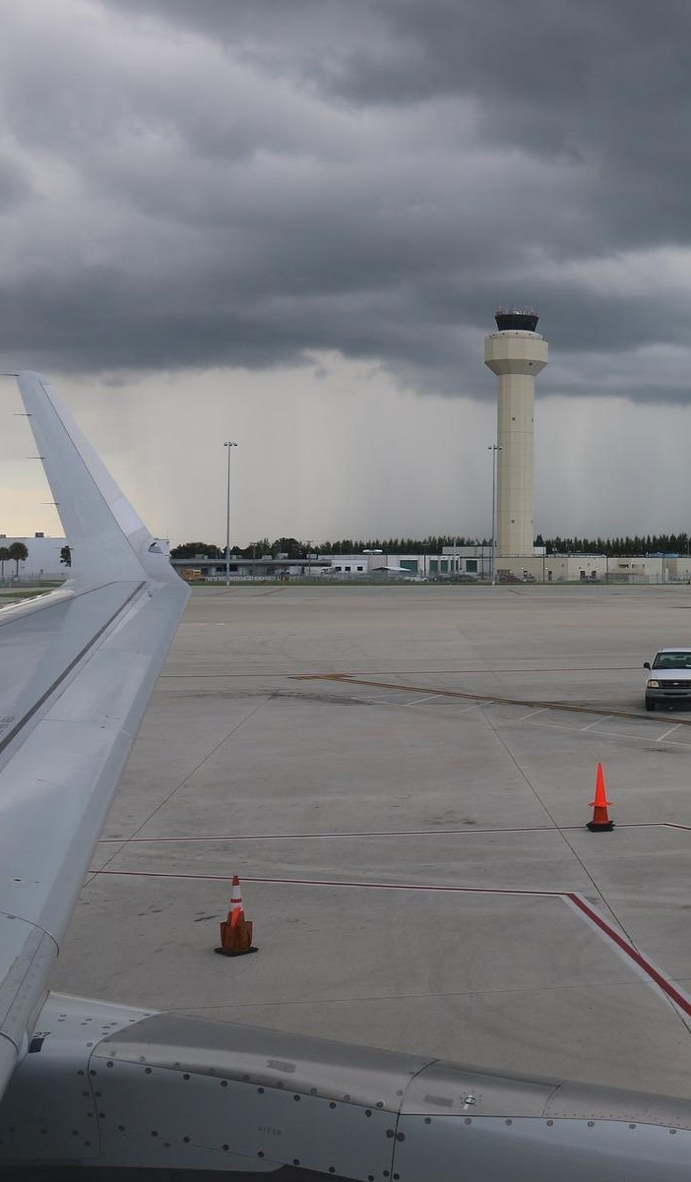
Widrige Wetterbedingungen
Können je nach Einzelfall zu außergewöhnlichen Umständen führen.
Vorraussetzungen:
  Nicht Teil der normalen Ausübung der Tätigkeit der betroffenen Airline und
  von der Airline tatsächlich nicht zu beherrschen.
Zusätzlich muss die Airline stets alle zumutbaren Maßnahmen ergreifen, um die Verspätung zu vermeiden.

Slide 21
FLITSCH LEUTHNER LEITER RECHTSANWÄLTE GMBH
WALFISCHGASSE 8/34, 1010 WIEN, AUSTRIA. TEL 01/361 9002-0, FAX 01/362 9002-999
OFFICE@WEISENHEIMER.LAW, WWW.WEISENHEIMER.LAW

